Slide 1
МЕРЫ ПОДДЕРЖКИ БИЗНЕСА В РЕСПУБЛИКЕ ТАТАРСТАН

Slide 2
МИКРОФИНАНСОВЫЙ ПРОДУКТ
«Поддержка СВО »
Подать заявку
1. на Цифровой платформе МСП.РФ
Для всех субъектов МСП Республики Татарстан) направивших на момент подачи заявки на микрозаем на военную службу по контракту одного и более военнообязанных работников или индивидуальный предприниматель, вернувшийся с военной службы в зоне СВО или гражданин, зарегистрированный в качестве индивидуального предпринимателя, после возвращения с военной службы в зоне СВО.
от 300 тысяч
до 5 млн рублей
СУММА
СРОК
от 3 до 36 месяцев
СТАВКА
1% годовых
Без залога

Slide 3
МИКРОФИНАНСОВЫЙ ПРОДУКТ
«Приоритетный»
Подать заявку
1. на Цифровой платформе МСП.РФ
субъекты МСП, отвечающие хотя бы одному из требований:
а) основным видом является деятельность, входящая в раздел С «Обрабатывающие производства», раздел J «Деятельность в области информации и связи», раздел I «Деятельность гостиниц и предприятий общественного питания» общероссийского классификатора видов экономической деятельности ОК 029-2014 (КДЕС Ред. 2);
б) имеющие действующие договоры аренды по объектам недвижимости из Перечней регионального и муниципального имущества, предназначенного для предоставления на льготных условиях;
в) заключившие с Министерством экономики Республики Татарстан соглашение об осуществлении деятельности на территории индустриальных (промышленных) парков;
г) имеющий в 2023 и/или в 2024 году действующий экспортный контракт с подтвержденной отгрузкой;
д) состоят в реестре малых технологических компаний в соответствии с Федеральным законом от 04.08.2023 № 478-ФЗ;
е) реализующие приоритетные проекты, в соответствии с основным кодом общероссийского классификатора видов экономической деятельности ОК 029-2014 (КДЕС Ред. 2) установленные нормативным актом Минэкономразвития России, под залог интеллектуальной собственности.
от 300 тысяч
до 5 млн рублей
СУММА
СРОК
от 3 до 36 месяцев
СТАВКА
9,5 % годовых

Slide 4
МИКРОФИНАНСОВЫЙ ПРОДУКТ
«СОДЕЙСТВИЕ»
Подать заявку
1. на Цифровой платформе МСП.РФ
СМСП, основной вид деятельности, которых входит в один из разделов:
- B «Добыча полезных ископаемых»;
- D «Обеспечение электрической энергией, газом и паром; кондиционирование воздуха»;
- E «Водоснабжение; водоотведение, организация сбора и утилизации отходов, деятельность по ликвидации загрязнений»;
- F «Строительство»;
- H «Транспортировка и хранение»;
- L «Деятельность по операциям с недвижимым имуществом»;
- M «Деятельность профессиональная, научная и техническая»;
- Q «Деятельность в области здравоохранения и социальных услуг»;
- R «Деятельность в области культуры, спорта, организации досуга и развлечений»;
- S «Предоставление прочих видов услуг»
общероссийского классификатора видов экономической деятельности ОК 029-2014 (КДЕС Ред. 2).
от 300 тысяч
до 5 млн рублей
СУММА
СРОК
от 3 до 36 месяцев
От ½ ключевой ставки Банка России до ключевой ставки Банка России + 5% годовых
СТАВКА

Slide 5
ФИНАНСОВЫЙ ПРОДУКТ
«Полезная модель»
Подать заявку
1. на Цифровой платформе МСП.РФ
Для субъектов МСП Республики Татарстан, реализующих приоритетные проекты.
Под залог интеллектуальной собственности
от 6 млн рублей
до 15 млн рублей
СУММА
СРОК
от 37 до 48 месяцев
СТАВКА
7% годовых

Slide 6
Партнерское финансирование
«Мурабаха-Содействие»
Получить консультацию:
8(843)222-90-62 (244, 249, 236)
Субъектам МСП Республики Татарстан для приобретения оборудования, товаров, материалов, необходимых для осуществления предпринимательской деятельности
от 300 тысяч
до 3 млн рублей
Стоимость товара
Диапазон выплат
от 24 до 36 месяцев
Торговая наценка
Для производственных предприятий – 4,5% годовых
Для торговых предприятий – ключевая ставка Банка России
Для иных предприятий – ½ ключевой ставки Банка России

Slide 7
Партнерское финансирование
«Иджара-Развитие производства»
Получить консультацию:
8(843)222-90-62 (244, 249, 236)
Резидентам промышленных парков Республики Татарстан для приобретения оборудования
от 1 млн
до 15 млн рублей
Стоимость оборудования
Диапазон выплат
до 60 месяцев
Стоимость переплаты
Сопоставима с затратами по финансовым продуктам со ставкой 5% годовых.

Slide 8
1
МЕРЫ ПОДДЕРЖКИ ЦЕНТРА «МОЙ БИЗНЕС» на условиях софинансирования
ДЛЯ КОГО:
- Экспортно ориентированных субъектов МСП, которые в 2024 г. и/или в 2025 г. заключили экспортный контракт;
- Имеющих статус малой технологической компании;
- Резидентов индустриальных (промышленных) парков, зарегистрированные на территории Республики Татарстан, заключившие с Министерством экономики Республики Татарстан соглашение об осуществлении деятельности на территории индустриальных (промышленных) парков;
- Субъектов МСП, основным видом деятельности которых является деятельность, входящая в раздел C «Обрабатывающие производства» или раздел J «Деятельность в области информации и связи» (исключительно коды «62.0 - Разработка компьютерного программного обеспечения, консультационные услуги в данной области и другие сопутствующие услуги» и «62.01 – Разработка компьютерного программного обеспечения»)
СЕРТИФИКАЦИЯ ПРОДУКЦИИ
СОПРОВОЖДЕНИЕ ТОРГОВ
Услуга включает в себя сертификацию товаров, работ и услуг субъектов МСП, а также сертификации (при наличии
соответствующей квалификации) субъектов МСП по системе менеджмента качества в соответствии с международными стандартами
(софинансирование до 50 %, но не более 500 000 руб.)
Услуга включает в себя помощь в подготовке заявок на торги любой сложности с гарантией допуска, сопровождение участников в рамках 44-ФЗ и 223-ФЗ, а также техническую поддержку и обучение
(софинансирование до 50 %, но не более 500 000 руб.)
УЧАСТИЕ В ВЫСТАВОЧНО-ЯРМАРОЧНЫХ МЕРОПРИЯТИЯХ НА ТЕРРИТОРИИ РФ
Услуга по участию в выставочно-ярмарочном мероприятии на территории Российской Федерации включает в себя:
оплату регистрационного сбора, аренду выставочной площади и оборудования
(софинансирование до 50 %, но не более 300 000 руб.)

Slide 9
2
МЕРЫ ПОДДЕРЖКИ ЦЕНТРА «МОЙ БИЗНЕС» на условиях софинансирования
- Экспортно ориентированных субъектов МСП, которые в 2024 г. и/или в 2025 г. заключили экспортный контракт;
- Имеющих статус малой технологической компании;
- Резидентов индустриальных (промышленных) парков, зарегистрированные на территории Республики Татарстан, заключившие с Министерством экономики Республики Татарстан соглашение об осуществлении деятельности на территории индустриальных (промышленных) парков;
- Субъектов МСП, основным видом деятельности которых является деятельность, входящая в раздел C «Обрабатывающие производства» или раздел J «Деятельность в области информации и связи» (исключительно коды «62.0 - Разработка компьютерного программного обеспечения, консультационные услуги в данной области и другие сопутствующие услуги» и «62.01 – Разработка компьютерного программного обеспечения»)
ОО
ИИ
ДЛЯ КОГО:
ПОВЫШЕНИЕ КВАЛИФИКАЦИИ СОТРУДНИКОВ
ОБУЧЕНИЕ КОЛЛЕКТИВА ПО ОПТИМИЗАЦИИ ПРОИЗВОДСТВА
В рамках услуги финансируется обучение сотрудников субъекта МСП по программам повышения квалификации по направлениям, необходимым субъекту МСП для ведения деятельности
(софинансирование до 50%, но не более 300 000 руб.)
Курс, направленный на изучение методов и стратегий оптимизации бизнес-процессов и повышения эффективности производства
(софинансирование до 50%, но не более 300 000 руб.)

Slide 10
3
НЕФИНАНСОВЫЕ МЕРЫ ПОДДЕРЖКИ ЦЕНТРА «МОЙ БИЗНЕС»
ДЛЯ КОГО:
- победителей программы «Студенческий стартап», которые заключили договор с Фондом содействия инновациям в 2024 г. и/или 2025 г.
- субъектов МСП, трудоустроившие участников СВО и/или физические лица и субъекты МСП, вернувшиеся из зон СВО и члены их семей.
субъектов МСП, основным видом деятельности которых является деятельность, входящая в раздел C «Обрабатывающие производства» или раздел J «Деятельность в области информации и связи» (исключительно коды «62.0 - Разработка компьютерного программного обеспечения, консультационные услуги в данной области и другие сопутствующие услуги» и «62.01 – Разработка компьютерного программного обеспечения».
СМСП
НАПИСАНИЕ БИЗНЕС-ПЛАНА
РЕКЛАМА ПРОДУКЦИИ/УСЛУГ
Услуга включает создание документа, который детально описывает цели, стратегии и финансовые прогнозы бизнеса
Услуга включает в себя на выбор:
создание фирменного стиля;
создание сайта;
настройку контекстной/таргетированной рекламы;
размещение рекламы в СМИ

Slide 11
Партнерское финансирование
«Исламский лизинг (Иджара)»
Получить консультацию:
8(843)222-90-62 (244, 249, 236)
Для субъектов МСП с основным видом деятельности производство, строительство и услуги в области здравоохранения, питания, телекоммуникации, социальные услуги
от 1 млн
до 15 млн рублей
Стоимость предмета лизинга
Срок лизинга
от 13 до 60 месяцев
10% от стоимости предмета лизинга, но не менее затрат Лизингодателя, связанных с приобретением предмета лизинга
Обеспечительный платеж
Коммерческий автотранспорт и спецтехника российского производства
Предмет лизинга
* - не все ОКВЭД из указанных разделов являются допустимыми

Slide 12
МЕРЫ ПОДДЕРЖКИ
ДЛЯ ЭКСПОРТНО ОРИЕНТИРОВАННЫХ ПРЕДПРИЯТИЙ
ОТ АО «РОССИЙСКИЙ ЭКСПОРТНЫЙ ЦЕНТР»
МСП + крупный бизнес
МСП + крупный бизнес
ПОСОБИЯ
АНАЛИТИКА
Начинающий экспортёр
Особенности ведения бизнеса в Индии
Особенности ведения бизнеса в ОАЭ
Интеграция ESG-факторов в деятельность компании
Эффективный маркетинг для экспортёра
Деловые коммуникации для экспортёра
Как работать с представителями разных культур
Гендерные особенности межкультурной коммуникации
Правовое обеспечение экспорта
Финансовые инструменты
Хеджирование валютных рисков экспортёра
Налоговые аспекты экспорта
Таможенное регулирование экспорта
Возможности онлайн-торговли для экспортёров
Логистика экспортной деятельности
Практические аспекты Инкотермс
Сделки с продукцией двойного назначения
Экспортный контроль: особенности процедуры идентификации
Работа с порталом закупок ЮНИДО
Отчеты (бесплатно)
Отчёт. Ежемесячный обзор экспорта России
Отчёт. Экспорт по выбранной отрасли
Отчёт. Экспорт по выбранному товару
Отчёт. Товарно-страновой профиль со списком потенциальных покупателей
Отчёт. Экспорт в выбранный регион мира
Отчёт. Экспорт в выбранную страну
Отчёт. Экспорт выбранного федерального округа России
Отчёт. Экспорт выбранного региона России
Путеводитель по выходу российских компаний на рынок Турции
Барьеры и требования рынков (бесплатно)
О ввозных таможенных пошлинах и нетарифных мерах (сертификация, квоты, пошлины и т.д.)
Охрана объектов интеллектуальной собственности
+7 (843) 524 90 90 INFO@FPPRT.RU Подать заявку: Платформа Мой экспорт myexport.exportcenter.ru

Slide 13
МЕРЫ ПОДДЕРЖКИ
ДЛЯ ЭКСПОРТНО ОРИЕНТИРОВАННЫХ ПРЕДПРИЯТИЙ
ОТ АО «РОССИЙСКИЙ ЭКСПОРТНЫЙ ЦЕНТР»
МСП
МСП
СЕМИНАРЫ
ЭКСПОРТНЫЙ ФОРСАЖ
Теоретическая часть
Вводный модуль: «Введение в экспортную и проектную деятельность»;
Модуль 1: «Выбор рынка и поиск покупателей»;
Модуль 2: «Экспортный маркетинг»;
Модуль 3: «Формирование финансовых условий экспортной сделки»;
Модуль 4: «Реализация экспортной сделки»;
Модуль 5: «Переговоры и заключение контракта».
Практическая часть
подготовка вывода продукции предприятия на внешний рынок;
сопровождение переговорного процесса;
проработка логистики доставки груза и оформления таможенных документов;
рассмотрение особенностей валютного регулирования;
учет аспектов налогового законодательства.
«Основы экспортной деятельности».
«Возможности онлайн экспорта».
«Логистика для экспортеров».
«Документационное сопровождение экспорта».
«Маркетинг как часть экспортного проекта».
«Эффективная деловая коммуникация для экспортеров».
«Финансовые инструменты экспорта».
«Налоги в экспортной деятельности».
«Правовые аспекты экспорта».
«Таможенное регулирование экспорта».
+7 (843) 524 90 90 INFO@FPPRT.RU Подать заявку: Платформа Мой экспорт myexport.exportcenter.ru

Slide 14
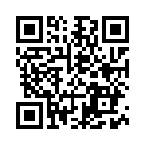
МЕРЫ ПОДДЕРЖКИ
ДЛЯ ЭКСПОРТНО ОРИЕНТИРОВАННЫХ ПРЕДПРИЯТИЙ
МСП
УЧАСТИЕ СУБЪЕКТОВ МСП В МЕЖДУНАРОДНЫХ ВЫСТАВОЧНО-ЯРМАРОЧНЫХ МЕРОПРИЯТИЯХ
Центр поддержки экспорта оплачивает:
- регистрационные взносы, аренду выставочной площади и оборудования, застройку стенда
- перевод на иностранный язык презентационных материалов
организацию работы переводчиков, трансфер (для зарубежных выставок)
Расходы по перелету, проживанию и питанию,
визовому обеспечению участники несут самостоятельно
UzFood 2025, 24-я Международная выставка продуктов питания, ингредиентов и пищевых технологий,
с 8 по 10 апреля 2025 года, г. Ташкент, Республика Узбекистан
🔹
+7 (843) 524 90 90 INFO@FPPRT.RU Подать заявку: Платформа Мой экспорт myexport.exportcenter.ru

Slide 15
МЕРЫ ПОДДЕРЖКИ
ДЛЯ ЭКСПОРТНО ОРИЕНТИРОВАННЫХ ПРЕДПРИЯТИЙ
ОТ АО «РОССИЙСКИЙ ЭКСПОРТНЫЙ ЦЕНТР»
МСП + крупный бизнес
УЧАСТИЕ СУБЪЕКТОВ МСП В МЕЖДУНАРОДНЫХ ВЫСТАВОЧНО-ЯРМАРОЧНЫХ МЕРОПРИЯТИЯХ
OGU 2025, Узбекистан, 01.05.2025 - 31.05.2025 (прием заявок - до 01.01.2025)
SIAL Djazagro 2025, Алжир, 01.06.2025 - 30.06.2025 (прием заявок - до 01.02.2025)
World Food Istanbul 2025, Турция, 01.09.2025 - 30.09.2025 (прием заявок - до 04.05.2025)
Форум «Сделано в России» 2025, Россия, 01.10.2025 - 31.10.2025
WETEX 2025, ОАЭ, 01.10.2025 - 31.10.2025 (прием заявок - до 03.06.2025)
Adipec 2025, ОАЭ, 01.10.2025 - 31.10.2025 (прием заявок - до 03.06.2025)
KazAgro 2025, Казахстан, 01.10.2025 - 31.10.2025 (прием заявок - до 03.06.2025)
АО «РЭЦ» софинансируется до 80% для МСП и до 50% для крупного бизнеса:
-застройка стенда
-доставка выставочного оборудования
Расходы по перелету, проживанию и питанию,
визовому обеспечению участники несут самостоятельно
+7 (843) 524 90 90 INFO@FPPRT.RU Подать заявку: Платформа Мой экспорт myexport.exportcenter.ru

Slide 16
МЕРЫ ПОДДЕРЖКИ
ДЛЯ ЭКСПОРТНО ОРИЕНТИРОВАННЫХ ПРЕДПРИЯТИЙ
ОТ АО «РОССИЙСКИЙ ЭКСПОРТНЫЙ ЦЕНТР»
МСП + крупный бизнес
МСП
ПОИСК ПОКУПАТЕЛЯ
СОПРОВОЖДЕНИЕ ЭКСПОРТНОГО КОНТРАКТА
Подготовка проекта/ правовая экспертиза экспортного контракта
консультирование по вопросам налогообложения и соблюдения валютного регулирования и валютного контроля;
подготовка документов для прохождения таможенных процедур;
перевод текста экспортного контракта на язык иностранного покупателя
поиск и подбор иностранного покупателя
сопровождение переговорного процесса
формирование/актуализация коммерческого предложения
перевод презентационных материалов на иностранный язык
Страны поиска ЦПЭ: по запросу
Страны поиска АО РЭЦ (16 стран): Азербайджан, Армения, Белоруссия, Вьетнам, Египет,
Индия, Иран, Казахстан, Киргизия, Китай,
ОАЭ, Саудовская Аравия, Таджикистан,
Таиланд, Турция, Узбекистан
+7 (843) 524 90 90 INFO@FPPRT.RU Подать заявку: Платформа Мой экспорт myexport.exportcenter.ru

Slide 17
МЕРЫ ПОДДЕРЖКИ
ДЛЯ ЭКСПОРТНО ОРИЕНТИРОВАННЫХ ПРЕДПРИЯТИЙ
ОТ АО «РОССИЙСКИЙ ЭКСПОРТНЫЙ ЦЕНТР»
МСП
МСП
СЕРТИФИКАЦИЯ/ОФОМЛЕНИЕ ПРАВ НА
РЕЗУЛЬТАТЫ ИНТЕЛЛЕКТУАЛЬНОЙ ДЕТЕЛЬНОСТИ
МАРКЕТИНОГОВЫЕ/ПАТЕНТНЫЕ ИССЛЕДОВАНИЯ
Индивидуальные маркетинговые исследования
Индивидуальные патентные исследования
до 80% затрат,
но не более 300 тыс. руб. на МСП
Стандартизация, сертификация, разрешения
Оформление прав на результаты интеллектуальной деятельности и приравненные к ним средства индивидуализации
до 80%/ до 70% затрат,
но не более 1 млн. руб. на МСП
+7 (843) 524 90 90 INFO@FPPRT.RU Подать заявку: Платформа Мой экспорт myexport.exportcenter.ru

Slide 18
МЕРЫ ПОДДЕРЖКИ
ДЛЯ ЭКСПОРТНО ОРИЕНТИРОВАННЫХ ПРЕДПРИЯТИЙ
ОТ АО «РОССИЙСКИЙ ЭКСПОРТНЫЙ ЦЕНТР»
МСП + крупный бизнес
СОФИНАНСИРОВАНИЕ
ТРАНСПОРТИРОВКИ
МСП
КОМПЕСАЦИЯ
ЗАТРАТ НА ТРАНСПОРТИРОВКУ
АПК:
От 25% до 100% фактических понесенных затрат при ее транспортировке до конечного покупателя
ПРОМПРОДУКЦИЯ:
До 60% фактически понесённых затрат, но не более 11% стоимости поставляемой продукции
ЛПК:
До 60% затрат на поставку промышленной продукции ЛПК (до 30% произведенной в СФО и ДФО)
Предстоящие затраты
Организация и осуществление транспортировки, погрузочно-разгрузочных работ, перегрузки с одного транспорта на другой, сортировки, консолидации, разукрупнения, маркировки, паллетирования, переупаковки на территории Российской Федерации
до 50% затрат,
но не более 1 млн. руб. на МСП
+7 (843) 524 90 90 INFO@FPPRT.RU Подать заявку: Платформа Мой экспорт myexport.exportcenter.ru

Slide 19
МЕРЫ ПОДДЕРЖКИ
ДЛЯ ЭКСПОРТНО ОРИЕНТИРОВАННЫХ ПРЕДПРИЯТИЙ
ОТ АО «РОССИЙСКИЙ ЭКСПОРТНЫЙ ЦЕНТР»
СМСП + крупный бизнес
СМСП + крупный бизнес
РАЗМЕЩЕНИЕ В ПАВИЛЬОНАХ АПК
СЕРТИФИКАЦИЯ «СДЕЛАНО В РОССИИ»
Основные преимущества при размещении:
бесплатная инфраструктура павильонов (площади, оборудование, содержание павильона, стендов и иного оборудования);
продвижение и маркетинговая поддержка павильонов со стороны РЭЦ;
поиск потенциальных покупателей продукции со стороны РЭЦ;
помощь в проведении промо-акций со стороны РЭЦ в рамках павильона.
Участники Программы получат:
участие в рекламно-информационных кампаниях РЭЦ;
создание кобрендинговых продуктов (оформление упаковки товара с использованием элементов Национального бренда «Сделано в России») для приоритетного продвижения в рамках акций продвижения за рубежом Группы РЭЦ;
приоритетное размещение и продвижение в Национальных магазинах на международных электронных торговых площадках
публикации в каталоге конкурентоспособной продукции для распространения через зарубежные сети
экспертные патентные исследования (специальные бонусы от Роспатента)
профессиональное обучение правовой охране РИД (специальные бонусы от Роспатента)
Страны: Китай, Вьетнам, ОАЭ, Египет, Саудовская Аравия, Турция.
+7 (843) 524 90 90 INFO@FPPRT.RU Подать заявку: Платформа Мой экспорт myexport.exportcenter.ru

Slide 20
МЕРЫ ПОДДЕРЖКИ ДЛЯ РЕЗИДЕНТОВ ПРОМЫШЛЕННЫХ ПАРКОВ
НАЛОГОВЫЕ ЛЬГОТЫ
Для управляющих компаний индустриальных (промышленных) парков и/или резидентов индустриальных (промышленных) парков, зарегистрированных на территории Республики Татарстан, являющихся субъектами малого и среднего предпринимательства, заключивших с Министерством экономики Республики Татарстан соглашение об осуществлении деятельности на территории индустриальных (промышленных) парков
Обеспечение: Пункт 3.1 статьи 6 Закона Республики Татарстан от 29.11.2002 № 24-ЗРТ
«О транспортном налоге» ;
Подпункт 3 пункта 2 статьи 1.1 Закона Республики Татарстан от 17.06.2009 № 19-ЗРТ «Об установлении дифференцированных налоговых ставок для налогоплательщиков, применяющих упрощенную систему налогообложения»;
Подпункт 5 пункта 2 статьи 1 Закона Республики Татарстан от 17.06.2009 № 19-ЗРТ «Об установлении дифференцированных налоговых ставок для налогоплательщиков, применяющих упрощенную систему налогообложения»;
Подпункт 18 пункта 1 статьи 3 Закона Республики Татарстан от 28.11.2003 № 49-ЗРТ "О налоге на имущество организаций"
Освобождение от уплаты транспортного налога;
Освобождение от уплаты налога на имущество организаций;
Сниженные ставки по УСН («доходы» – 1%, «доходы минус расходы» – 5%)

Slide 21
МЕРЫ ПОДДЕРЖКИ ДЛЯ РЕЗИДЕНТОВ ПРОМЫШЛЕННЫХ ПАРКОВ
СУБСИДИРОВАНИЕ ЧАСТИ ЗАТРАТ
ЗА ПОТРЕБЛЕННУЮ ЭЛЕКТРОЭНЕРГИЮ
с
Условия:
Для получения субсидии необходимо:
- вести деятельность на территории Республики Татарстан и уплачивать налоги в бюджет Республики Татарстан, быть субъектом малого или среднего предпринимательства;
- иметь действующее соглашение с Министерством экономики Республики Татарстан об осуществлении деятельности на территории индустриального (промышленного) парка;
- предоставлять в ФНС расчет по страховым взносам и персонифицированных сведений о физических лицах;
- являться потребителем электрической энергии уровней напряжения НН, СН-I и СН-II и осуществлять оплату расходов за потребленную электрическую энергию в организацию, поставляющую электрическую энергию
Для кого:
Для управляющих компаний индустриальных (промышленных) парков и/или резидентов индустриальных (промышленных) парков, являющихся субъектами малого и среднего предпринимательства, заключивших с Министерством экономики Республики Татарстан соглашение об осуществлении деятельности на территории индустриальных (промышленных) парков, имеющих прямые договорные отношения с организацией, поставляющей электрическую энергию и являющихся потребителем электрической энергии уровней напряжения НН, СН-I и СН-II
В зависимости от объема затрат по уплате электроэнергии за год, предшествующий году подачи заявки
СУММА

Slide 22
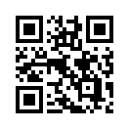
МЕРЫ ПОДДЕРЖКИ СУБЪеКТОВ МСП от АНО ЦКР «ИННОКАМ»
Комплексное сопровождение инвестиционных проектов субъектов МСП
ПОДГОТОВКА ПРОЕКТА
ЗАПУСК ПРОЕКТА
РЕАЛИЗАЦИЯ ПРОЕКТА
1
2
3
Составление бизнес-планов и ТЭО
Оказание маркетинговых услуг
Проведение аудитов и экспертиз
Разработка программ модернизации, развития, технического перевооружения производства
Проведение экспресс-оценки индекса технологической готовности
Проведение патентного поиска и патентных исследований
Разработка технических решений
Инженерно-консультационные, опытно-конструкторские, испытательные, инженерно-исследовательские и расчетно-аналитические услуги
Услуги по проектно-конструкторской деятельности
Экспертное сопровождение реализации программ развития и модернизации
Проведение исследований, испытаний
Брендирование, позиционирование и продвижение новых видов продукции
Проведение сертификации
Комплексное сопровождение процедуры участия в закупках
Организация участия в российских и зарубежных выставочно-ярмарочных мероприятиях
Подготовка и подача заявок на регистрацию прав на результаты интеллектуальной деятельности
Все меры поддержки оказываются на условиях софинансирования со стороны субъекта МСП

Slide 23
НО «ГАРАНТИЙНЫЙ ФОНД РЕСПУБЛИКИ ТАТАРСТАН»
Получить консультацию:
8(843)293-16-94, 8(903)061-40-18
ПОРУЧИТЕЛЬСТВО СУБЪЕКТАМ МСП И САМОЗАНЯТЫМ ГРАЖДАНАМ, НЕ РАСПОЛАГАЮЩИМ ДОСТАТОЧНЫМ ЗАЛОГОВЫМ ОБЕСПЕЧЕНИЕМ ПРИ ПОЛУЧЕНИИ КРЕДИТА
УСЛУГИ ЕДИНОГО ЦЕНТРА КРЕДИТОВАНИЯ
Основные условия предоставления поручительств:
на пополнение оборотных средств, рефинансирование:
– сумма поручительства до 70 млн руб. (на одного заемщика/группу связанных заемщиков);
на инвестиционные проекты и вложения во внеоборотные активы:
– сумма поручительства до 100 млн руб. (на одного заемщика);
– сумма поручительства до 120 млн руб. (на группу связанных заемщиков)
доля поручительства до 70% от суммы кредита, банковской гарантии;
комиссия 0,1 – 1 % от суммы предоставляемого поручительства
Подбор оптимального кредитного продукта;
Помощь в выборе финансовой организации;
Консультация по подготовке документов;
Безвозмездное оказание услуг
Notes:
23

Slide 24
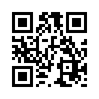
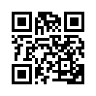
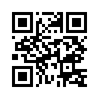
Исламский финансовый продукт
«ДАМАН»
Получить консультацию:
8(843)293-16-94, 8(903)061-40-18
ПАРТНЕРСКОЕ ФИНАНСИРОВАНИЕ
Продукт признан дозволенным, согласно канонам исламского права
Размер поручительства
до 60 % от суммы обязательства
Сумма поручительства
до 50 млн рублей
Стоимость переплаты
возмещение операционных расходов
Срок поручительства
не более 5 лет

Slide 25
Льготный гарантийный продукт, национальный проект
«Малое и среднее предпринимательство»
«ПОДДЕРЖКА СВО»
Получить консультацию:
8(843)293-16-94, 8(903)061-40-18
Для малых и средних предприятий, направивших на военную службу по контракту для участия в СВО одного и более сотрудников
Размер поручительства
До 70 % от суммы обязательства
Сумма поручительства
до 25 млн. рублей
Комиссионное вознаграждение
0,1% от суммы поручительства
Срок поручительства
Срок действия договора

Slide 26
«ИНТЕЛЛЕКТУАЛЬНЫЙ АКТИВ»
Получить консультацию:
8(843)293-16-94, 8(903)061-40-18
Продукт, под залог нематериальных активов в виде товарного знака, патента, программного продукта
Размер поручительства
до 95 % от суммы обязательства
Сумма поручительства
до 14,25 млн рублей
Комиссионное вознаграждение
0,75% от суммы поручительства
Срок поручительства
не более 4 лет

Slide 27
Льготный лизинг. Программы льготного лизинга для МСП
УСТОЙЧИВОЕ РАЗВИТИЕ | ЛИЗИНГ ПРОИЗВОДСТВЕННОЙ НЕДВИЖИМОСТИ
Для субъектов МСП с основным видом деятельности производство, строительство и услуги в области здравоохранения, питания, телекоммуникации, социальные услуги (разделы C, D, E, F, H, I, J, L, M, S, Q классификатора ОКВЭД) | Для резидентов аккредитованных Министерством экономики РТ индустриальных (промышленных) парков, с основным видом деятельности производство, строительство, водоснабжение, обеспечение электроэнергией
9,5% годовых - для следующих субъектов МСП: основной вид деятельности - производство (раздел С классификатора ОКВЭД), управляющие компании аккредитованных Министерством экономики индустриальных (промышленных) парков, субъекты МСП, арендующие муниципальное имущество (не торговля). Для других субъектов МСП, вид деятельности которых соответствует ОКВЭД, процентная ставка составляет ½ ключевой ставки Банка России + 5%. Металлообрабатывающее оборудование иностранного производства – 19% годовых. | Ставка для предмета лизинга: 8%
 | Предмет лизинга – складские и производственные здания (помещения), в том числе быстровозводимые здания ангарного типа, расположенные на территории аккредитованного Министерством экономики Республики Татарстан индустриального (промышленного) парка
Предмет лизинга: высокотехнологичное оборудование, коммерческий автотранспорт, спецтехника - российского производства (новые, не бывшие в употреблении/не введенные в эксплуатацию)
Сумма финансирования: 0,5-20 млн руб. | Сумма финансирования: 2-20 млн руб.
Срок лизинга: 13-60 месяцев | Срок лизинга: 13-60 месяцев
Аванс: от 15% до 49% (0% - при предоставлении поручительства Гарантийного Фонда Республики Татарстан) | Аванс: от 30% до 49%
8 843-524-72-32 (доб. 303)
8 927-498-97-90 Гафуров Марат Рашитович
sales@rlcrt.ru

Slide 29
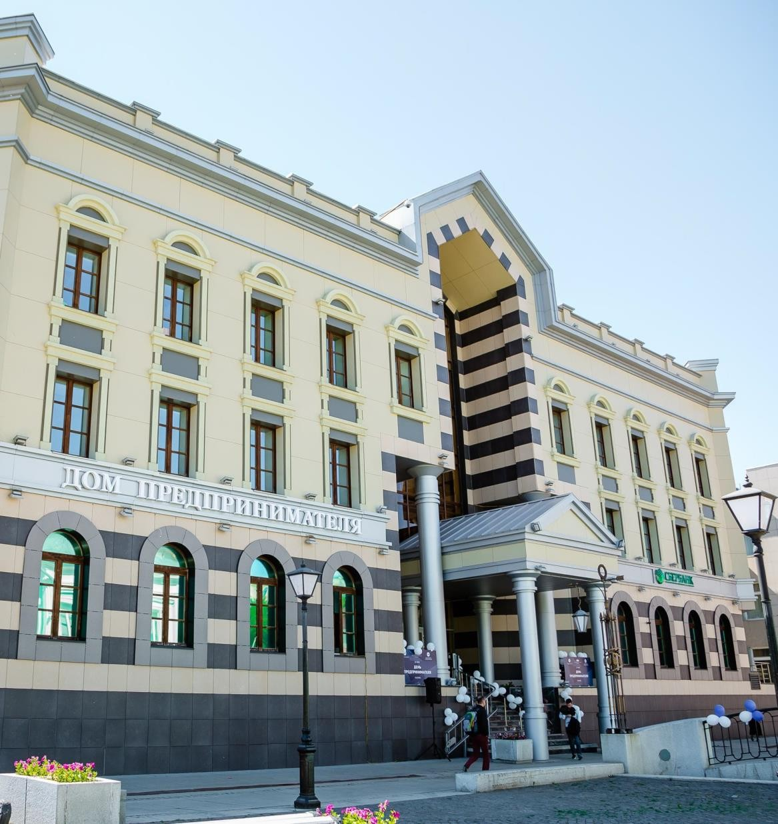
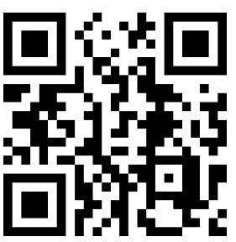
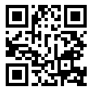
КАК ПОЛУЧИТЬ УСЛУГИ ФОНДА?
ОБРАТИТЬСЯ В ФОНД:
Телеграм-канал
Мой бизнес | Республика Татарстан
Сообщество ВКонтакте
Мой бизнес | Республика Татарстан
+7 (843) 524 90 90 FPPRT.RU|МСП.РФ||МОИ СУБСИДИИ
INFO@FPPRT.RU КАЗАНЬ, УЛ. ПЕТЕРБУРГСКАЯ 28
ОБРАТИТЬСЯ К РЕГИОНАЛЬНЫМ ПРЕДСТАВИТЕЛЯМ
В МУНИЦИПАЛЬНЫХ РАЙОНАХ РЕСПУБЛИКИ ТАТАРСТАН КОНТАКТЫ ПО ТЕЛ. +7 (843) 524 90 90
FPPRT.RU

